Slide 1

翻转课堂 — — UML简介

Slide 2
目录
01、UML概述
02、UML建模基础
03、UML建模工具
04、UML事物关系
05、UML图介绍

Slide 3
1、UML概述
Q: UML的3个构成要素？
UML的基本构造块、支配这些构造块如何放置在一起的规则和运用于整个语言的公用机制

Slide 4
UML概述
Ⅱ
UML的发展
UML起源于多种面向对象建模方法，由OMG开发，目前已成为工业标准。
UML的演化可以分为几个阶段：
第一阶段是3位面向对象（OO，Object-Oriented）方法学家Booch（提出面向对象软件工程的概念）、Rumbaugh（提出面向对象建模技术方法，采用面向对象的概念，并引入各种独立与语言的表示符）和Jacobson（于1994年提出OOSE方法，特点是面向用例，并在用例的描述中引入外部角色概念）共同努力，形成了UML0.9
第二阶段是1996年公司的联合行动，由十几家公司（DEC、HP、I-Logix、IBM、Microsoft、Oracle、TI、RationalSoftware等）组成了UML成员协会，将各自意见加入UML，以完善和促进UML的定义工作，形成了UML1.0和1.1，并向对象管理组织（OMG，ObjectManagementGroup）申请成为建模语言规范的提案；
第三阶段是在OMG控制下对版本的不断修订和改进，其中UML1.3是较为重要的修订版。至今最新的版本是UML2.1
UML的含义
Ⅰ
统一建模语言（UML，UnifiedModelingLanguage）是一种用文本、图形和符号的集合来描述现实生活中各类事物、活动及其之间关系的语言.UML因其简单、统一的特点，而且能表达软件设计中的动态和静态信息，目前已成为可视化建模语言的工业标准。在软件无线电系统的开发过程中，统一建模语言可以在整个设计周期中使用，帮助设计者缩短设计时间，减少改进的成本，使软硬件分割最优。
点击添加相关标题文字，点击添加相关标题文字，点击添加相关标题文字，点击添加相关标题文字，点击添加相关标题文字，点击添加相关标题文字，点击添加相关标题文字，点击添加相关标题文字，点击添加相关标题文字，点击添加相关标题文字，点击添加相关标题文字，点击添加相关标题文字，点击添加相关标题文字，点击添加相关标题文字，点击添加相关标题文字，点击添加相关标题文字，点击添加相关标题文字，点击添加相关标题文字，点击添加相关标题文字。

Slide 5
UML概述
Ⅳ
UML的构成
UML由3个要素构成：UML的基本构造块、支配这些构造块如何放置在一起的规则和运用于整个语言的公用机制。UML有3种基本的构造块：事物、关系和图。事物是对模型中最具有代表性的成分的抽象，包括结构事物，如类、接口、协作、用例、主动类、组件和节点；行为事物，如交互、态机、分组事物、注释事物。关系用来把事物结合在一起，包括依赖、关联、泛化和实现关系。图是描述UML视图内容的图形，UML有13种不同的图，通过它们的相互组合提供被建模系统的所有视图。
UML的特点
Ⅲ
①UML统一了Booch、OMT、OOSE等方法中 的基本概念和符号
②UML吸取了面向对象领域中各种优秀思想，其中也包括非OO方法的影响
③UML在演变过程中还新增了模板、职责、扩展机制、线程、过程、分布式、并发、模式、合作、活动图等新的概念，并清晰地区分了类型、类和实例、细化、接口和组件的概念
因此可以认为UML是一种先进实用的标准建模语言，但其中某些概念尚待实践来验证，UML也必然是一个进化过程

Slide 6

UML创始人
葛来迪·布区（英语：Grady Booch，1955年2月27日－），生于美国，计算机科学家与软件工程师，与伊瓦尔·雅各布森、詹姆士·兰宝（James Rumbaugh）共同开发了统一建模语言（UML）。他曾为Ada语言编写了重要的教科书，在软件架构、软件工程及协作开发环境领域的贡献具有国际性声望。
Grady Booch
Booch于一九七七年毕业于美国空军军官学校，并于一九七九年在加州大学圣.巴巴拉分校获得计算机工程硕士学位。Rational公司成立不久，Booch就加盟这个公司。在过去的十几年里他孜孜不倦地在面向对象领域里研究，取得了开拓性的研究成果。他开发了面向对象的分析设计方法Booch Method和可重用的、灵活的Booch组件。他还是Rational公司一些产品的开发者，包括该公司最初的软件工程环境Rational Enviroment及业界领先的可视化建模工具Ration Rose。

Slide 7

UML创始人
詹姆士·兰宝（英语：James E. Rumbaugh，1947年8月22日－），生于美国宾夕法尼亚州伯利恒，计算机科学家，专长于软件工程与面向对象技术。曾提出物件建模技术（英语：Object-modeling technique）与统一建模语言（UML）。
在麻省理工学院取得物理学学士，在加州理工学院取得天文学硕士。在麻省理工学院取得计算机科学博士，博士论文指导教授为Jack Dennis（英语：Jack Dennis）。
在1960年代，进入迪吉多公司工作，担任研究学者，开始程式员生涯。1968年至1994年间，在通用电器公司工作，在此期间，他提出了物件建模技术（英语：Object-modeling technique）。
1994年，加入Rational Software（英语：Rational Software）公司，在此，他参与发展了统一建模语言。
2003年，在Rational Software（英语：Rational Software）被IBM并购之后，随之进入IBM公司。2006年，退休。
james rumbaugh

Slide 8

UML创始人
Ivar Jacobson
伊瓦尔·亚尔玛·雅各布森（瑞典语：Ivar Hjalmar Jacobson，1939年9月2日－），又译伊万·雅各布森，生于瑞典于斯塔德（Ystad），计算机科学家与软件工程师，在软件工程领域有很大贡献。曾参与设计统一建模语言（UML）、IBM-Rational统一过程（RUP）、Objectory方法，对于Aspect-oriented software development也做出很多贡献。
他创办了Ivar Jacobson International公司。
1962年，于查尔摩斯工学院取得电子工程硕士学位。1985年于斯德哥尔摩的皇家工学院取得博士学位，论文主题为大型即时系统的语言结构。

Slide 9
2、UML建模基础

Slide 10
UML建模基础
(1) 建模的概念
软件分析建模体现了软件设计的思想，在系统需求和系统实现之间架起了一座桥梁。模型是对现实存在的实体进行抽象和简化，软件工程师按照设计人员建立的模型，开发出符合设计目标的软件系统软件建模是开发优秀软件的一个核心工作，其目的就是要把设计的结构和系统的行为联系起来，并对系统的体系结构进行可视化和控制。
(2) 建模的目的
1. 模型有助于按照实际情况或按照所需要的样式对系统进行可视化
2. 模型能够规约系统的结构或行为
3. 模型给出了指导构造系统的模板
4. 模型对做出的决策进行文档化

Slide 11
UML建模基础
(3) 建模的优点
1. 使用模型便于从整体上、宏观上把握问题，以便于更好地解决问题
2. 软件建模可以加强软件工作人员之间的沟通，便于提早发现问题
3. 模型为代码生成提供依据，帮助人们按照实际情况对系统进行可视化
4. 模型允许人们详细说明系统的结构或行为，给出了一个指导人们构造系统的模板，并对人们做出的决策进行文档化
(4) 建模的用途
软件建模是用来对软件开发的复杂问题进行分层，从而更好地解决问题。有效的软件模型有利于分工与专业化生产，从而节省成本。为了降低软件的复杂程度，便于提早看到软件的未来，便于设计人员和开发人员交流，从而使用了软件建模技术。

Slide 12
3、UML建模工具

Slide 13
UML建模工具
Rational Rose
Visio
Rational Rose是Rational公司出品的一种面向对象的统一建模语言的可视化建模工具。用于可视化建模和公司级水平软件应用的组件构造。包括了统一建模语言（UML），OOSE，以及OMT。其中统一建模语言（UML）由Rational公司3位世界级面向对象技术专家Grady Booch、Ivar Jacobson、和Jim Rumbaugh通过对早期面向对象研究和设计方法的进一步扩展而得来的，它为可视化建模软件奠定了坚实的理论基础。
Rational Rose 是一个完全的、具有能满足所有建模环境（Web开发，数据建模，Visual Studio和 C++ ）灵活性需求的一套解决方案。Rose 允许开发人员，项目经理，系统工程师和分析人员在软件开发周期内在将需求和系统的体系架构转换成代码，消除浪费的消耗，对需求和系统的体系架构进行可视化，理解和精练。通过在软件开发周期内使用同一种建模工具可以确保更快更好的创建满足客户需求的可扩展的、灵活的并且可靠的应用系统。
Rational Rose的两个受欢迎的特征是它的提供反复式发展和来回旅程工程的能力。它允许设计师利用反复发展（有时也叫进化式发展），因为在各个进程中新的应用能够被创建，通过把一个反复的输出变成下一个反复的输入。（这和瀑布式发展形成对比，在瀑布式发展中，在一个用户开始尝试之前整个工程被从头到尾的完成）然后,当开发者开始理解组件之间是如何相互作用和在设计中进行调整时,Rational Rose能够通过回溯和更新模型的其余部分来保证代码的一致性，从而展现出被称为"来回旅程工程"的能力，Rational Rose是可扩展的，可以使用可下载附加项和第三方应用软件，它支持COM/DCOM (ActiveX)，JavaBeans 和 Corba组件标准。
Visio是一个图表绘制软件，它有助于创建、说明和组织复杂设想、过程与系统的业务和技术图表。使用Visio，可以轻松地将流程、系统和复杂信息可视化，它能够将难以理解的复杂文本和表格转换为一目了然的 Visio 图表。生产与运营管理中涉及到的项目管理、质量管理、业务流程等内容，通过应用Visio软件绘制相关图表，能够以清除简明的方式有效地交流信息，提高了相关工作的效率和质量。

Slide 14
UML建模工具
PowerDesigner
StarUML
PowerDesigner最初由Xiao-Yun Wang（王晓昀）在SDP Technologies公司开发完成。PowerDesigner是Sybase的企业建模和设计解决方案，采用模型驱动方法，将业务与IT结合起来，可帮助部署有效的企业体系架构，并为研发生命周期管理提供强大的分析与设计技术。PowerDesigner独具匠心地将多种标准数据建模技术（UML、业务流程建模以及市场领先的数据建模）集成一体，并与 .NET、WorkSpace、PowerBuilder、Java、Eclipse 等主流开发平台集成起来，从而为传统的软件开发周期管理提供业务分析和规范的数据库设计解决方案。此外，它支持60多种关系数据库管理系统（RDBMS）/版本。PowerDesigner运行在Microsoft Windows平台上，并提供了Eclipse插件。
Power Designer 是Sybase公司的CASE工具集，使用它可以方便地对管理信息系统进行分析设计，他几乎包括了数据库模型设计的全过程。利用Power Designer可以制作数据流程图、概念数据模型、物理数据模型，还可以为数据仓库制作结构模型，也能对团队设计模型进行控制。他可以与许多流行的软件开发工具，例如PowerBuilder、Delphi、VB等相配合使开发时间缩短和使系统设计更优化。
Power designer是能进行数据库设计的强大的软件，是一款开发人员常用的数据库建模工具。使用它可以分别从概念数据模型(Conceptual Data Model)和物理数据模型(Physical Data Model)两个层次对数据库进行设计。在这里，概念数据模型描述的是独立于数据库管理系统(DBMS)的实体定义和实体关系定义；物理数据模型是在概念数据模型的基础上针对目标数据库管理系统的具体化。
StarUML(简称SU)，是一种创建UML类图，生成类图和其他类型的统一建模语言(UML)图表的工具。由韩国公司主导开发出来的产品，可以直接到StarUML网站下载。可以用来创建UML类图。可绘制9款UML图：用例图、类图、序列图、状态图、活动图、通信图、构件图、部署图以及复合结构图等。StarUML可以依据类图的内容生成Java、C++、C#代码，也能够读取Java、C++、C#代码反向生成类图。反向工程有两个主要用途，其一是旧有的源码反转成图之后，可以构建UML模型的方式继续将新的设计添加上去；另一项用途是想要解析源码时，可以通过反转的类图来理解，不再需要查看一行又一行的代码，这将节省大量的时间和精力。StarUML接受XMI 1.1、1.2和1.3版的导入导出。XMI是一种以XML为基础的交换格式，用以交换不同开发工具所生成的UML模型。StarUML可以读取Rational Rose生成的文件，让原先Rose的用户可以转而使用免费的StarUML。早期，Rational Rose是市场占有率最高的UML开发工具，同时也是相当昂贵的工具。由于Rational Rose非常闻名，后来让IBM给收购了。支持23种GoF模式(Pattern)，以及3种EJB模式。StarUML也结合了模式和自动生成代码的功能，方便落实设计。

Slide 15
4、UML事物关系
Q: UML的组成主要有什么？

Slide 16
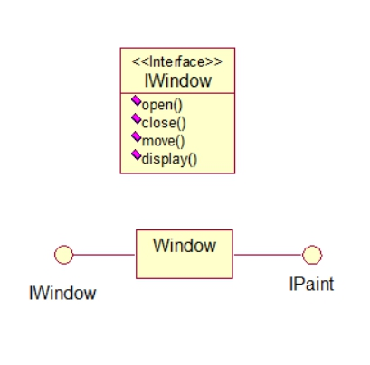
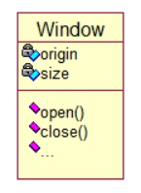
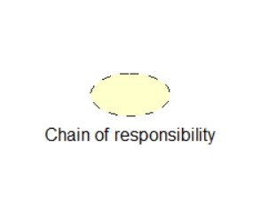
UML中的事物
1
构建事物
1)类（class）
类是对一组具有相同属性、方法、关系和语义的对象的描述，一个类实现一个或多个接口。
2)接口（interface）
接口描述了一个类或构件的一个服务的操作集。接口仅仅是定义了一组操作的规范，它并没有给出这组操作的具体实现。
3)协作（collaboration）
协作定义了一个交互，它是由一组共同工作以提供某协作的角色和其它元素构成的群体，这些协作行为大于所有元素的各自行为的总和。因此，协作有结构、行为和纬度。一个给定的类可以参与几个协作。

Slide 17
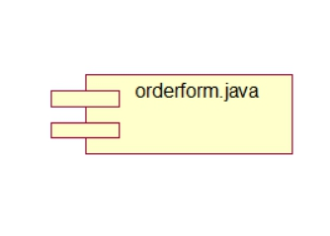
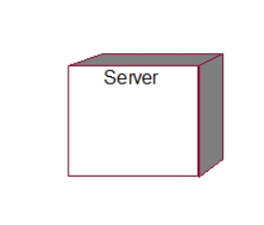
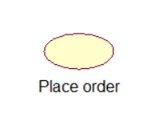
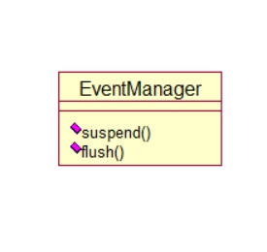
UML中的事物
1
构建事物
4)用例（use case）
用例是对一组动作序列的描述，系统执行这些动作将产生一个对特定的参与者（actor）有价值且可观察的结果。
5)构件（component）
构件时系统中物理的、可替代的不见，它遵循且提供一组接口的实现。
6)节点（node）
节点是在运行时存在的物理元素，它表示了一种可计算的资源，它通常至少有一些记忆能力、处理能力。一个构件集可以驻留在一个节点内，也可以从一个节点迁移到另一个节点。

Slide 18
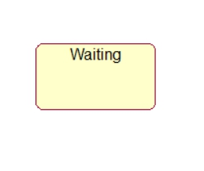

UML中的事物
2
行为事物
1)交互（interaction）
交互由在特定语境中共同完成一定特定任务的一组对象之间交换的消息组成。一个对象群体的行为或单个操作的行为可用一个交互来描述。
interaction涉及一些其他元素，包括消息、动作序列（由一个消息所引起的行为）、links（对象间的连接）。
2)状态机（state machine）
状态机描述了一个对象或一个交互在生命期内响应事件所经历的状态序列，单个类或一组类之间协作的行为可以用状态机来描述，一个状态机涉及到一些其他元素，包括状态转换（从一个状态到另一个状态的流）、事件（发生转换的事物）和活动（对一个转换的响应）。

Slide 19
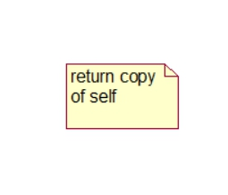
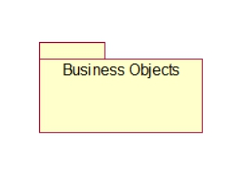
UML中的事物
3
4
分组事物
注释事物
包（package）
包是把元素组织成组的机制。包可以拥有其他元素，这些元素可以是类、接口、构件、节点、协作、用例和图，甚至可以是其他包。
一个包形成了一个命名空间。在一个包中同一种元素的名称必须是唯一的。不同种类的元素可以有相同的名称。
注解（node）
注解是一个依附于一个元素或一组元素之上，对它进行约束或解释的简单符号。

Slide 20
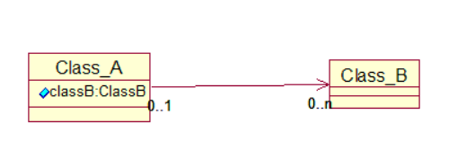
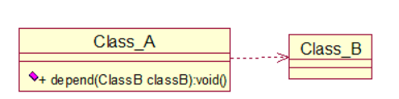
UML中的关系
1
2
依赖(dependency)关系
关联(association)关系
依赖是类与类之间的连接，表示一个类依赖于另一个类的定义，依赖总是单向的，可以简单的理解，就是一个类A使用到了另一个类B,而这种使用关系是具有偶然性的、临时的、非常弱的，但是B类的变化会影响到A,比如我们要做飞机去北京，在这个过程中，人就是依赖飞机的，人与飞机之间的关系就是依赖；表现在代码上，为类B作为参数被类A在某个方法中使用。
关联表示类与类之间的关联，它使一个类知道另一个类的属性和方法，关联可以使用单箭头表示单向关联, 使用双箭头或不使用箭头表示双向关联关联有两个端点, 在每个端点可以有一个基数, 表示这个关联的类可以有几个实例。
常见的基数及含义:
0..1:0 或1个实例
0..*: 对实例的数目没有限制
1: 只能有一个实例
1..*: 至少有一个实例
Notes:
20

Slide 21
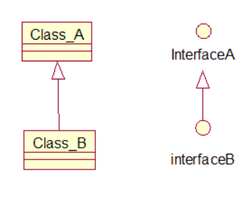
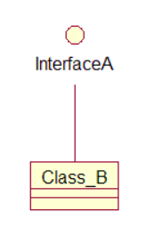
UML中的关系
3
4
泛化（继承）关系(Generalization)
实现(realization)关系
泛化关系是一个类（称为子类、子接口）继承另外的一个类（称为父类、父接口）的功能，并可以增加它自己的新功能的能力，继承是类与类或者接口与接口之间最常见的关系；在Java中此类关系通过关键字extends明确标识，在设计时一般没有争议性。
实现关系指在一个Class类实现Interface接口（可以实现多个接口）的功能，实现是类与接口之间最常见的关系，在Java中类关系通过关键字Implements明确标识。
Notes:
21

Slide 22
5、UML图介绍
Q: UML2.0新增了哪几个图？

Slide 23
UML的视图
UML中的视图一般分为以下5种：
（1）用例视图：用例视图主要强调从系统的外部参与者（主要是用户）的角度所看到的或需要的系统功能。
（2）逻辑视图：逻辑视图主要是从系统的静态结构和动态结构行为角度显示如何实现系统的功能。
（3）并发视图：并发视图显示了系统的并发性，并解决在并发系统中存在的通信问题和同步问题。
（4）组件视图：组件视图显示代码组件的组织结构。
（5）配置视图：配置视图主要描述了系统具体如何进行部署。部署指的是将系统配置到由计算机和设备组成的物理结构上。

Slide 24
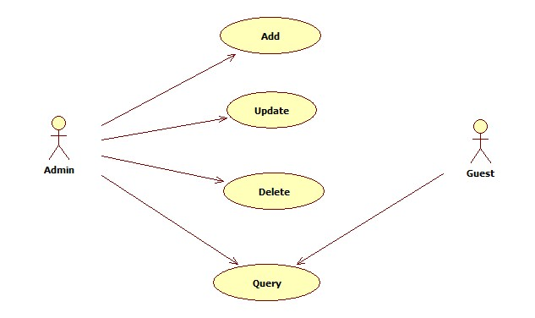
UML中的图
①
用例图
类型 | 包含
静态图 | 类图 | 对象图 | 包图 | 组合结构图
行为图 | 状态机图 |  | 活动图
用例图 | 用例图
交互图 | 顺序图 | 通信图 | 时间图 | 交互概况图
实现图 | 构件图 |  | 部署图
用例图主要用来描述“用户、需求、系统功能单元”之间的关系。它展示了一个外部用户能够观察到的系统功能模型图。目的是帮助开发团队以一种可视化的方式理解系统的功能需求。

Slide 25
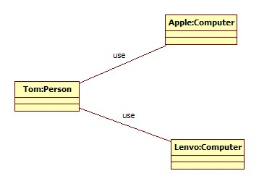
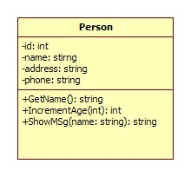
UML中的图
②
类图
③
对象图
类图是UML面向对象中最常用的一种图，类图可以帮助人们更直观地了解一个系统的体系结构。通过关系和类表示的类图，可以图形化地描述一个系统的设计部分。
UML面向对象中对象图是类图的实例，几乎使用与类图完全相同的标识。它们的不同点在于对象图显示类的多个对象实例，而不是实例的类。一个对象图是类图的一个实例。由于对象存在生命周期，因此对象图只能在系统某一时间段存在。

Slide 26
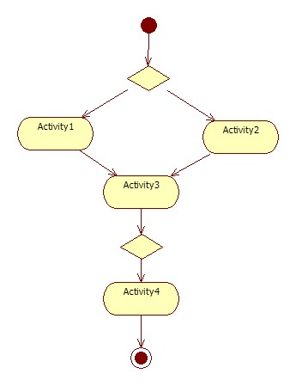
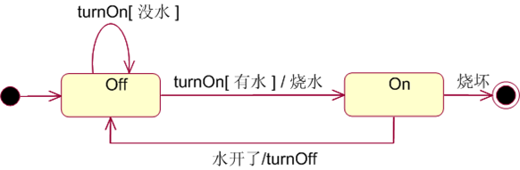
UML中的图
④
状态机图
⑤
活动图
UML面向对象中活动图记录了单个操作或方法的逻辑，或者单个业务流程的逻辑。描述系统中各种活动的执行顺序，通常用于描述一个操作中所要进行的各项活动的执行流程。同时，它也常被用来描述一个用例的处理流程，或者某种交互流程。活动图由一些活动组成，途中同时包括对这些活动的说明。当一个活动执行完毕之后，将沿着控制转移箭头转向下一个活动。活动图中还可以方便地描述控制的条件及并行执行等要求。
状态机图描述一个实体基于事件反应的动态行为，显示了该实体是如何根据当前所在的状态对不同的事件做出反应的。

Slide 27
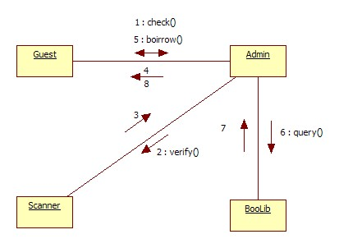
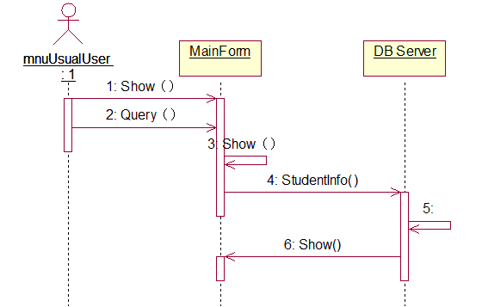
UML中的图
⑥
顺序图
⑦
通信图
UML面向对象中通信图用于显示组件及其交互关系的空间组织结构。它并不侧重于交互的顺序。通信图显示了交互中各个对象之间的组织交互关系以及对象彼此之间的链接。与顺序图不同，通信图显示的是对象之间的关系。另外，通信图没有将时间作为一个单独的维度，因此序列号就决定了消息及并发线程的顺序。它用带有编号的箭头来描述特定的方案，以显示在整个方案过程中消息的移动情况。通信图主要用于描绘对象之间消息的移动情况来放映具体的方案，显示对象及其交互关系的空间组织结构，并非交互顺序。
顺序图描述了对象之间动态的交互关系，主要体现对象之间进行消息传递的时间时间顺序。顺序图由一组对象构成，每个对象分别带有一条竖线，称作对象的生命线，它代表时间轴，时间沿竖线向下延伸。UML面向对象中顺序图描述了这些对象随着时间的推移相互之间交换消息的过程。消息用从一个对象的生命线指向另一个对象的生命线的水平箭头表示。图中还可以根据需要增加有关时间的说明和其他注释。

Slide 28
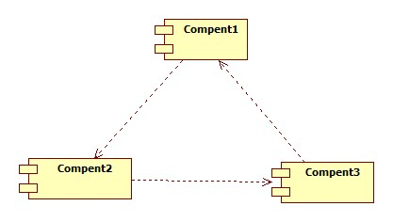

UML中的图
⑧
构件图
⑨
部署图
部署图，也称为配置图。UML面向对象中配置图描述系统中硬件和软件的物理配置情况和系统体系结构。在配置图中，用结点表示实际的物理设备，如计算机和各种外部设备等，并根据它们之间的链接关系，将相应的结点连接起来，并说明其连接方式。在结点里面，说明分配给该结点上运行的可执行构件或对象，从而说明哪些软件单元被分配在哪些结点上运行。
构件图，也称为组件图。构件图描述代码部件的物理结构及各部件之间的依赖关系，构件图有助于分析和理解部件之间的相互影响程度。从构件图中，可以了解各软件组件（如源代码文件或动态链接库）之间的编译器和运行时依赖关系。使用构件图可以将系统划分为内聚组件并显示代码自身的结构。

Slide 29
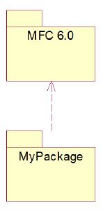
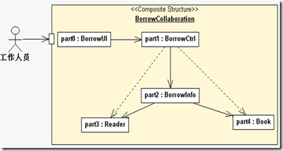
UML中的图
⑩
包图
⑪
组合结构图
包图展现模型要素的基本组织单元，以及这些组织单元之间的依赖关系，包括引用关系和拓展关系。在通用的建模工具中，一般可以用类图描述包图中的逻辑内容。
组合结构图描述系统中的某一部分（即“组合结构”）的内部内容，包括该部分与系统其他部分的交互点，这种图能够展示该部分内容“内部”参与者的配置情况。

Slide 30
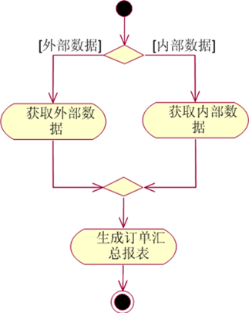
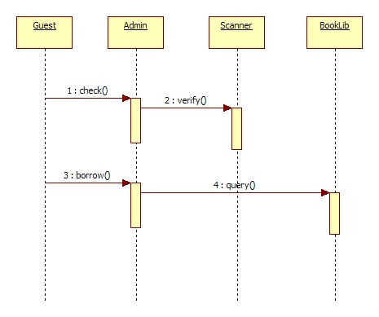
UML中的图
⑫
交互概况图
⑬
时间图
交互概况图是将活动图和顺序图嫁接在一起的图 ，可以直观地表达一组相关顺序图之间的转向逻辑。交互概况图在草图中更加适用，先通过活动图对业务流程进行建模，然后对于一些关键的、复杂度并不高的活动节点进行细化，用顺序图来表示它的对象间的控制流。
时间图是一种可选的交互图，展示交互过程中的真实事件信息，具体描述对象状态变化是时间点以及维持特定状态的时间段。

Slide 31
资料来源 ：
小组分工 及评分：
◎ 维基百科
◎ 博客园
◎ CSDN
◎ 百度文库
◎ uml.org.cn
◎《UML基础》
韩佳鑫：查找资料 3分
葛鑫志：查找资料 3.5分 胡泽宇：PPT制作 4分
金志超：部分PPT制作 2分
林 康：部分PPT制作 2.5分

Slide 32
2017
感谢观看！

